Slide 1
Gebrek verschijnselen

Slide 2
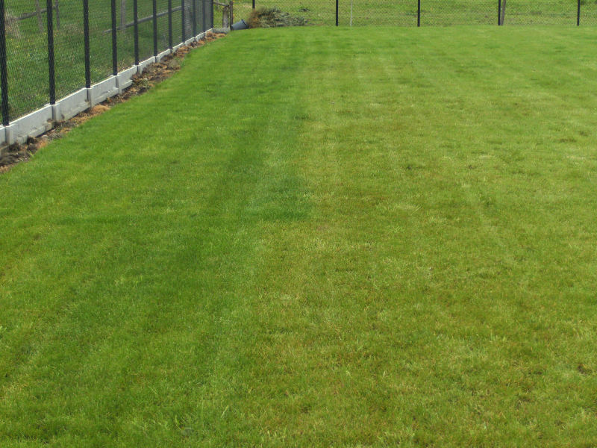
Stikstofgebrek
Egale lichte kleur, bij koude soms met rode tint

Slide 3
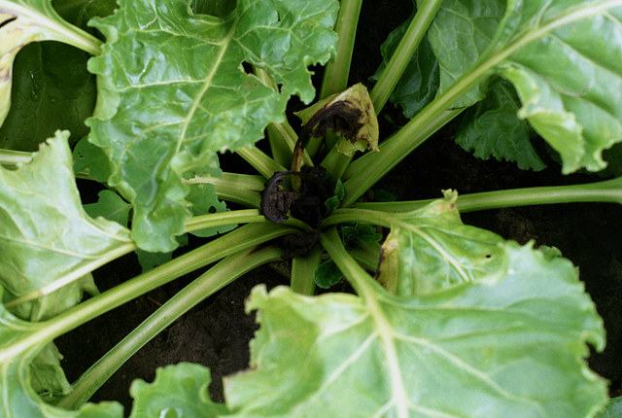
Boriumgebrek
Voet van jong blad verkleurt

Slide 4
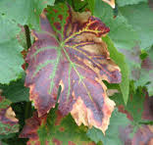
Fosfaatgebrek
Donker blad (ook rood of paars)

Slide 5
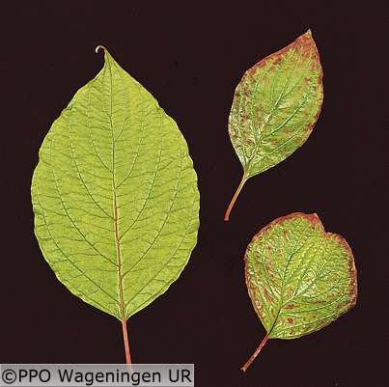
Kaliumgebrek
Bruine randen
Klein blad

Slide 6
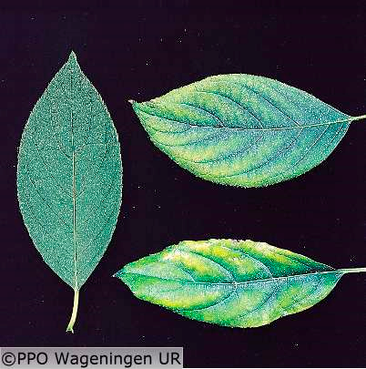
Magnesiumgebrek
Lichte verkleuring
Nerven donker

Slide 7
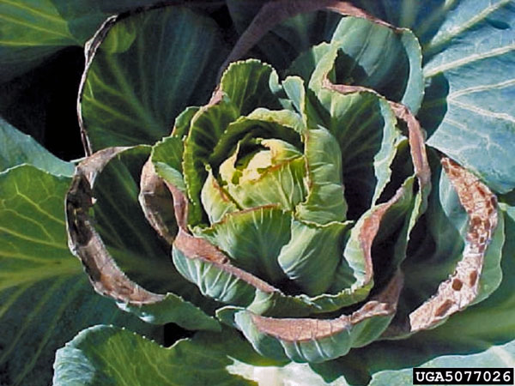
Calciumgebrek
Top jongste blad sterft af

Slide 8
einde

